Slide 1
Taller de integracion.
Integranes: Joaquin Quezada
John Gallegos
Samuel Sáez
Diego Moya
Juan Pérez

Slide 2
Indice.
-Presentacion de sprint de esta semana.
-SprintBackLog.
-Muestra del progreso actual.
-Alcance de objetivos del sprint.
-Objetivos proximo sprint.

Slide 3
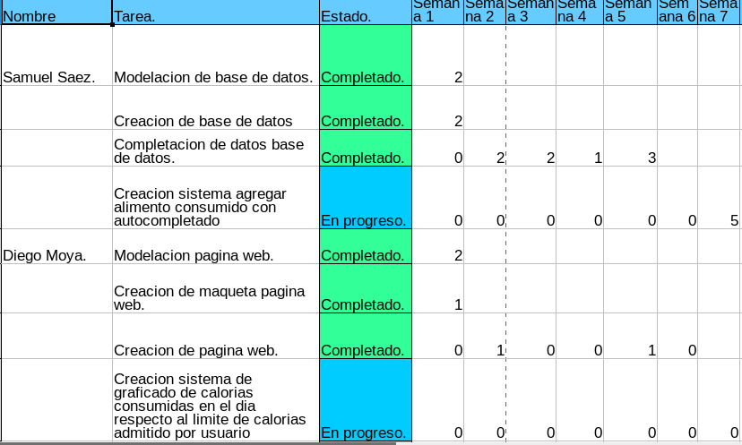
SprintBackLog

Slide 4
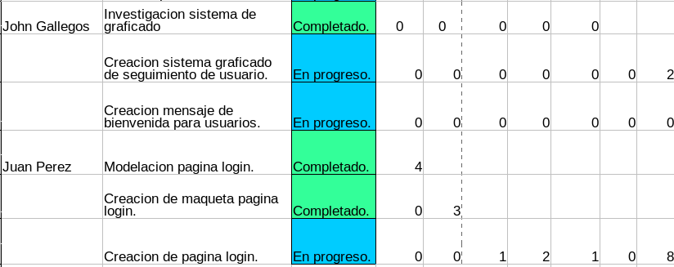
SprintBackLog

Slide 5
Presentacion de sprint de esta semana.
-Búsqueda alimentos.
-Página login/Registro.
-Gráficos.

Slide 6
Alcance de objetivos del sprint .
-Sistema login y registro. - completado.
-Añadir gráficos. - completado.
Listar/Búsqueda alimentos. - completado.
-Conectar gráficos. - no completado.
-Seleccionar alimentos.- no completado
Se completo aproximadamente el 50% de las tareas asignadas.

Slide 7
Objetivos proximo sprint.
-Conectar gráficos con base de datos.
-Mejorar diseño.
-Implementar sistema de porciones.
-Seleccionar y guardar datos alimentarios.

